Slide 1
MATEMATИKA

Slide 2
ДИЈЕЉЕЊЕ ЗБИРА
Таблица дијељења

Slide 3
На слици је 6 дјечака у опреми плаве боје и 4 дјечака у опреми црвене боје, а треба формирати два тима са једнаким бројем играча од њих.
Колико ће дјечака бити у сваком тиму?

Slide 4
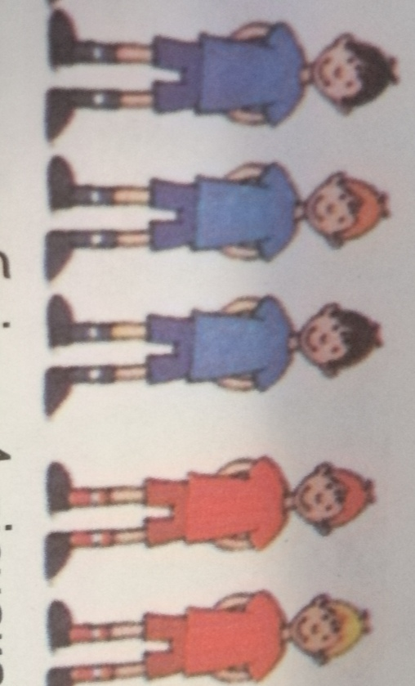
Рачунамо овако:
Све играче сабери без обзира на опрему и подијели на 2 једнаке групе.
(6+4):2=10:2=5

Slide 5
Може и други начин:
Подијели на 2 једнаке групе играче у опреми плаве боје, а затим на исти начин у опреми црвене боје.
6:2+4:2=3+2=5

Slide 6
ПРАВИЛО:
(6+4):2=10:2=5
Збир се може подијелити бројем тако што се сабирци саберу па се добијени збир подијели бројем.

Slide 7
ПРАВИЛО:
(6+4):2=6:2+4:2=3+2=5
Збир се може подијелити бројем тако што се сваки сабирак подијели тим бројем, а добијени количници саберу.

Slide 8
Задаци за вјежбање
1. Знајући како се дијели збир, лако ћемо израчунати овакве задатке:
56:4=
(28+28):4=28:4+28:4=7+7=14
72:6=
(36+36):6=36:6+36:6=6+6=12

Slide 9
2. Број 36 представи у облику збира два таква броја, који су дјељиви са 2.
(18+18):2=18:2+18:2=9+9=18

Slide 10
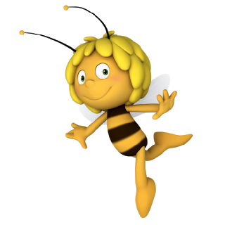
3. Израчунај на два начина:
(40+8):8=
48:8=6
(40+8):8=
40:8+8:8=5+1=6

Slide 11
4. Збир бројева 56 и 16 умањи 8 пута! Израчунај на два начина!
(56+16):8=72:8=9
(56+16):8=56:8+16:8=7+2=9

Slide 12
Задаци за самосталан рад:
Ријешите задатке у уџбенику на
97. страни.

